Slide 1
المناخ والموارد

Slide 2

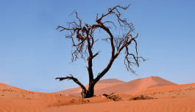

الوحدة الرابعة
الدراسات الاجتماعية والمواطنة
الخرائط والسكان
4
توزيع السكان ( العوامل الطبيعية : المناخ والموارد)
المناخ :
أ
تتنوع المناطق المناخية على سطح الأرض
مناطق صحراوية
مناطق ذات مناخ معتدل
بين حارة ومعتدلة وباردة
يكثر السكان في المناطق ذات المناخ المعتدل
يقل وجود السكان في المناطق الصحراوية
وذلك بسبب قلة الأمطار

Slide 3
الوحدة الرابعة
الدراسات الاجتماعية والمواطنة
الخرائط والسكان
4
المناخ :
أسباب ارتفاع كثافة السكان في المناطق ذات المناخ المعتدل
أ
مناطق ذات مناخ معتدل
سهولة التكيف معها
أنها غير مكلفة اقتصادياً
تنوع المحاصيل الزراعية فيها

Slide 4
الوحدة الرابعة
الدراسات الاجتماعية والمواطنة
الخرائط والسكان
4
المناخ :
يسكن أكثر من 80% من سكان العالم في المناطق ذات المناخ المعتدل
أ
مناطق ذات مناخ معتدل
حيث درجة الحرارة والرطوبة معتدلتين
وكذلك التي تكثر فيها الأمطار

Slide 5
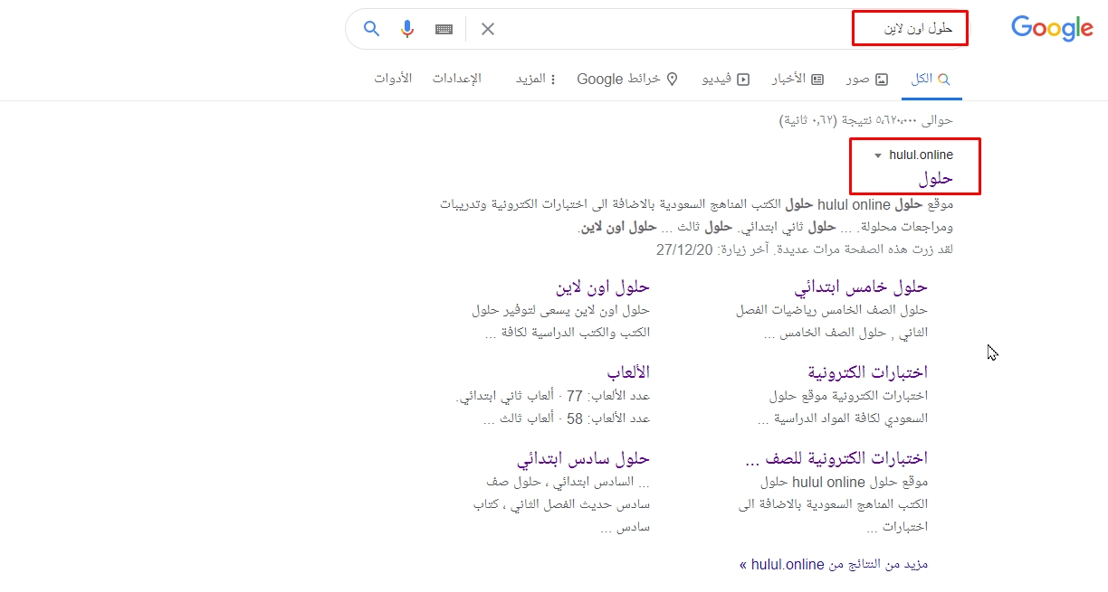
تجدنا في جوجل

Slide 6
الوحدة الرابعة
الدراسات الاجتماعية والمواطنة
الخرائط والسكان
4
المناخ :
أسباب انخفاض كثافة السكان في المناطق ذات المناخ القاسي :
أ
المناطق الصحراوية
قلة الأمطار وقلة المحاصيل الزراعية
1
أنها مكلفة اقتصادياً ( بحاجة للتبريد والتدفئة )
2
صعوبة التكيف معها ( ارتفاع الحرارة أو شدّة البرودة )
3

Slide 7
الوحدة الرابعة
الدراسات الاجتماعية والمواطنة
الخرائط والسكان
4
نشاط 1
أضع صح أمام العبارة الصحيحة وخطأ أمام العبارة غير الصحيحة
تزداد الكثافة السكانية في المناطق القطبية
أ
الجواب
خطأ
تقل الكثافة السكانية في الصحاري الحارة
أ
الجواب
صح
يبتعد الإنسان عن المناطق الاستوائية بسبب ارتفاع رطوبة الجو
أ
الجواب
صح

Slide 8
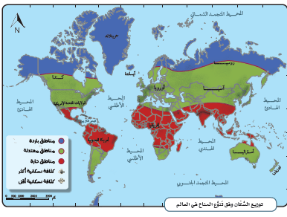
الوحدة الرابعة
الدراسات الاجتماعية والمواطنة
الخرائط والسكان
4
أشكال التضاريس
نشاط 1
أضع صح أمام العبارة الصحيحة وخطأ أمام العبارة غير الصحيحة
أ
تتنوع المحاصيل الزراعية في المناطق الشديدة البرودة
خطأ

Slide 9
أشكال التضاريس
الوحدة الرابعة
الدراسات الاجتماعية والمواطنة
الخرائط والسكان
4
استنتج تأثير المناخ في قارة أمريكا الشمالية ؟
يتنوع المناخ في قارة أمريكا الشمالية بين مناطق باردة في الشمال مما أدى إلى قلة عدد السكان فيها
ب
يتنوع المناخ في قارة أمريكا الشمالية بين مناطق باردة في الشمال مما أدى إلى قلة عدد السكان فيها
أما المناطق الوسطى مناخها معتدل أدى إلى كثافة سكانية أكثر
والمناطق الجنوبية مناطق حارة أدى إلى كثافة سكانية أقل

Slide 10
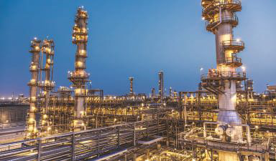
الوحدة الرابعة
الدراسات الاجتماعية والمواطنة
الخرائط والسكان
4
توزيع السكان ( العوامل الطبيعية : المناخ والموارد)
الموارد الطبيعية :
أ
هي كل ما أودعه الله تعالى في الطبيعة من مخزون
مناطق الموارد الطبيعية
لتلبية احتياجات الإنسان وبناء حضارته
للموارد الطبيعية أثر في زيادة الكثافة السكانية

Slide 11

الوحدة الرابعة
الدراسات الاجتماعية والمواطنة
الخرائط والسكان
4
الموارد الطبيعية تقسم إلى نوعين :
ب
الموارد الحيوية : وتتضمن الموارد التي تتجدد ذاتياً
موارد طبيعية حيوية
ومنها : النباتات والحيوانات والرياح
1-
وهي موارد لا تنتهي إذا استعملها الإنسان باعتدال

Slide 12
الوحدة الرابعة
الدراسات الاجتماعية والمواطنة
الخرائط والسكان
4
الموارد الطبيعية تقسم إلى نوعين :
ب
الموارد غير الحيوية : وتتضمن الموارد غير المتجددة
مناطق الموارد الطبيعية
وهي موجودة في الطبيعة بمقادير ثابتة
2-
وهذه الموارد ما يُؤخذ منها لا يُعوض منها : الحديد والنفط والفحم الحجري

Slide 13
الوحدة الرابعة
مناطق الموارد الطبيعية
موارد طبيعية حيوية
الدراسات الاجتماعية والمواطنة
الخرائط والسكان
4
أسباب ارتفاع كثافة السكان في المناطق ذات الموارد الطبيعية
توافر الخدمات وسهولة الحياة
انخفاض أسعار السلع المنتجة
توافر فرص العمل والوظائف و المهن

Slide 14
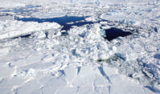
الوحدة الرابعة
الدراسات الاجتماعية والمواطنة
الخرائط والسكان
المناطق القطبية
4
نشاط 2
علل ما يأتي :
أ
1- قلّة السكان في منطقة شمال ألاسكا
لأنها من المناطق الباردة, حيث تنخفض درجة الحرارة عن درجة التجمد بكثير لذا تقل الكثافة السكانية فيها
2- زيادة أعداد الوافدين لمدينة الظهران في المملكة العربية السعودية
مناطق ذات مناخ معتدل
لأنها مدينة صناعية تتوافر فيها فرص العمل والوظائف والمهن

Slide 15
الوحدة الرابعة
مناطق الموارد الطبيعية
الدراسات الاجتماعية والمواطنة
الخرائط والسكان
4
مناطق ذات مناخ معتدل
نشاط 2
علل ما يأتي :
أ
3- زيادة كثافة السكان في المناطق ذات التربة الخصبة
لقيام حرفة الزراعة في هذه المناطق والتي تحتاج لقدر كبير من العمالة

Slide 16
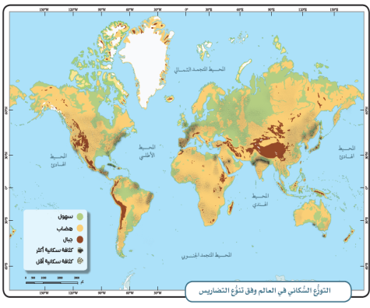
الوحدة الرابعة
التوزع السكاني في العالم وفق تنوع التضاريس
الدراسات الاجتماعية والمواطنة
الخرائط والسكان
4
نشاط 2
استنتج العلاقة بين توزع الموارد الطبيعية وتوزع السكان في العالم
أ
الجواب
تزداد الكثافة السكانية في المناطق الغنية بالموارد الطبيعية
الجواب
وذلك لتوفر الخدمات وفرص العمل وانخفاض أسعار السلع

Slide 17
جميع الحقوق محفوظة لموقع حلول اون لاين يحق لك الاستخدام والتعديل عليها كما تشاء
لكن يحرم بيعها
او نشرها في المواقع الاخرى

Slide 18
انتهى الدرس

